Slide 1
TARIM EKONOMİSİ ve İŞLETMECİLİK DERS NOTLARI
PROF. DR. AHMET ÖZÇELİK
5. HAFTA

Slide 2
TARIM EKONOMİSİNE AİT BAZI PRENSİPLER DEVAM (AZALAN VERİM KANUNU, İKAME PRENSİPLERİ)
Azalan Verimler Kanunu: Bir tarımsal üretim faaliyetinde ve belirli bir teknoloji seviyesi ve arazi sathında kullanılan girdilerden birinin miktarı arttırılır ve diğer girdilerin miktarı sabit tutu­lursa, miktarı arttırılan girdinin ilâve birimleri üretime ilave olundukça toplam ürün miktarı bir noktaya kadar artacak, bu noktadan sonra eklenen birim girdi ile ilâve edilen ürün miktarı önce nispi sonra mutlak olarak azalacaktır.

Slide 3
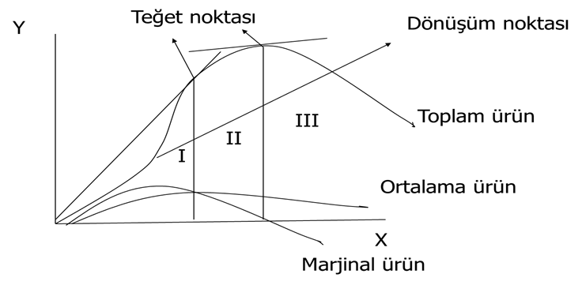
TARIM EKONOMİSİNE AİT BAZI PRENSİPLER DEVAM (AZALAN VERİM KANUNU, İKAME PRENSİPLERİ)

Slide 4
TARIM EKONOMİSİNE AİT BAZI PRENSİPLER DEVAM (AZALAN VERİM KANUNU, İKAME PRENSİPLERİ)
Üretim safhaları:
Safha I: Toplam Ürün (TÜ) artıyor, Marjinal Ürün(MÜ), Ortalama Ürün(OÜ) den daha fazla artıyor, MÜ önce artıyor sonra azalıyor; üretimi ve girdi ilave artışını kesmek rasyonel değil.
Safha II: OÜ azalıyor, MÜ, OÜ’ den daha az, MÜ sıfıra doğru gidiyor; üretimi ve girdi ilave artışını kesmek rasyonel.
Safha III: MÜ negatif, üretim yapmak uygun değil.

Slide 5
TARIM EKONOMİSİNE AİT BAZI PRENSİPLER DEVAM (AZALAN VERİM KANUNU, İKAME PRENSİPLERİ)
Tarım işletmesinde gübre ile buğday verimi arasındaki ilişkilerin değer olarak analiz edilmesinde ve kar maksimizasyonun sağlanmasında ve ekonomik optimum noktasının bulunmasında fiziki değerlerin parasal değerlere dönüştürülerek incelenmesi gerekir. Burada genel varsayımlar:
Hiçbir tarım işletmesi girdi ve çıktı fiyatlarından etkilenmeyecek.
Ürünler ve alınan girdiler homojen olacak, farklı olmayacak.
İşletme karını maksimum etmeye çalışacak.

Slide 6
TARIM EKONOMİSİNE AİT BAZI PRENSİPLER DEVAM (AZALAN VERİM KANUNU, İKAME PRENSİPLERİ)
FAKTÖR-FAKTÖR İLİŞKİSİ
Girdilerin ikamesi olarak da bilinen bu prensipte, belirli bir ürün seviyesini saplamak için girdileri bir birinin yerine ikame ederek en düşük maliyetli girdi hesaplanır.

Slide 7
TARIM EKONOMİSİNE AİT BAZI PRENSİPLER DEVAM (AZALAN VERİM KANUNU, İKAME PRENSİPLERİ)
ÜRÜN-ÜRÜN İLİŞKİSİ (Teşebbüslerin İkamesi)
Bu ilişkide esas itibariyle en karlı ürün bileşimini verecek üretim paterni elde edilmeye çalışılır. Tarım işletmesinde kıt kaynaklar kullanılarak çeşitli tarım ürünleri yetiştirilmeye çalışılır. Burada üretilen ürünlerin en yüksek geliri sağlaması amaçlanır ve en yüksek gelir seviyesini sağlayan birleşim optimum üretim paterni olarak isimlendirilir.

